Slide 1
Библиотечный час «Пожарник или пожарный? Книги о пожарных для детей»
Автор-разработчик презентации:
Кравчук А.А.,
воспитатель КГКСКОУ Спасская КШИ.

Slide 2
Помощники пожарного:
Костюм из огнеупорной ткани;
Шлем с защитным огнеупорным стеклом;
Огнеупорные рукавицы с крагами;
Огнеупорные сапоги;
Фонарик;
Пожарный рукав или ствол;
Топор;
Багор;
Лопата;
Лестница.

Slide 3
Пожарник — разговорное наименование работника пожарной охраны (правильно — пожарный);
Сегодня слово пожарный употребляется в значении «боец пожарной команды» и считается нейтральным, а слово пожарник — просторечным.
В словаре Даля пожарник — «устраивающий пожарные команды и заправляющий ими». В современных словарях у слова пожарник не зафиксировано значения «тот, кто устраивает пожар».
Погорелец, поджёгший своё имущество ради выгоды, либо нищий, прикидывающийся погорельцем (согласно Гиляровскому)

Slide 4
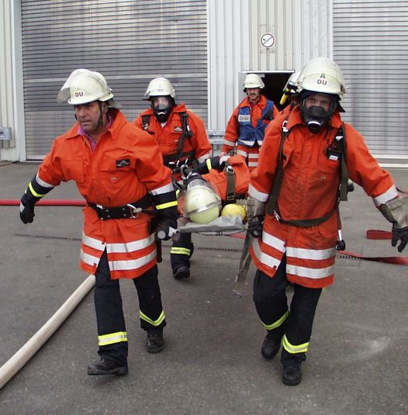
Пожарный борется не только с огнём, но и спасает из пожара людей, оказывает помощь своим пострадавшим товарищам.

Slide 5
Краткое описание:
В простой и доступной форме детям разъясняются правила противопожарного поведения.

Slide 6
Краткое описание:
Серия: "Зачем? Отчего? Почему?"
Серия познавательных книг для детей наглядно отвечает на вопросы, превращая каждую страницу книги в настоящее событие. Ребята всегда хотят знать: Кому помогают пожарные? Какие бывают пожарные машины? Что делать в случае пожара?
Книга поможет им в этом.

Slide 7
Краткое описание:
Книги-раскраски, где в стихах и рисунках описываются правила пожарной безопасности. Для запоминания правил и развития мелкой моторики у детей, в каждый выпуск вкладываются листы для раскрашивания, повторяющие цветные иллюстрации. Также, в качестве вкладок, в книгу можно помещать задания с предметами пожарной атрибутики для развития интеллекта детей.
Подготовлены к изданию два выпуска, каждый из которых содержит четыре сюжета, иллюстрирующих соответствующие правила пожарной безопасности.

Slide 9
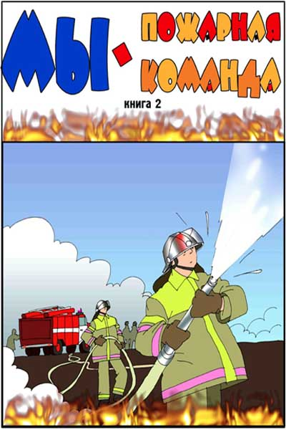
Краткое описание:
Книга, где в стихах и рисунках описываются эпизоды, которые иллюстрируют разные стороны деятельности из жизни представителей потомственной династии пожарных, противопожарной службы и историю ее развития.
Издаются Книга 1 и Книга 2.

Slide 11
Краткое описание:
Для по вопросам пожарной безопасности. Тетрадь предназначена для ознакомления детей с правилами пожарной безопасности, основными группами и знаками пожарной безопасности, атрибутами пожарных и правилами вызова пожарной охраны, милиции и скорой помощи. Группы и знаки ПБ снабжены стихами-описаниями. На каждой странице ребенку предлагается выполнить задание: обвести, раскрасить и т.д.

Slide 12
Краткое описание:
Книга в которой в стихах и рисунках, и стихотворной форме описываются знаки пожарной безопасности и их обозначения. В книге описываются 31 знак пожарной безопасности.

Slide 14
Краткое описание:
Для детей начальной школы. В сборнике собраны головоломки, ребусы, логические задачи и кроссворды по пожарной безопасности.

Slide 15
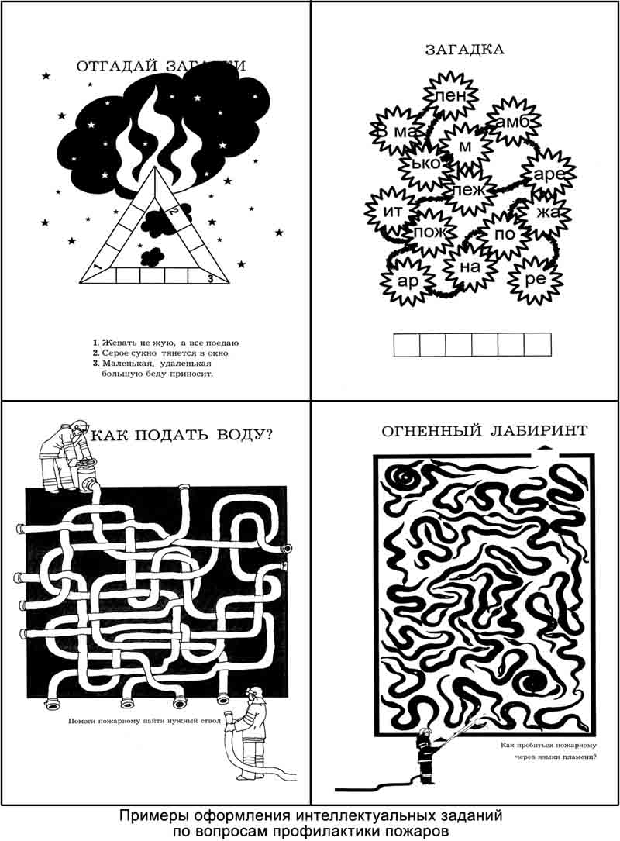

Slide 16
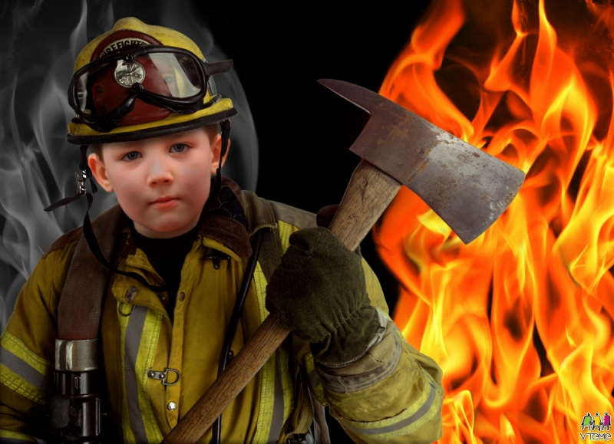
Пожарным можешь ты не быть, но помогать ты им обязан!

Slide 17
В презентации использованы материалы:
Словари и энциклопедии на Академике. http://dic.academic.ru/book.nsf/5171907/%D0%9F%D0%BE%D0%B6%D0%B0%D1%80%D0%BD%D0%B0%D1%8F+%D0%BA%D0%BE%D0%BC%D0%B0%D0%BD%D0%B4%D0%B0
ЗАО Научно-проектный центр Исследования Риска и Экспертизы Безопасности. Книги. http://www.ireb.ru/culture/books
Словарный материал из Википедии — свободной энциклопедии. http://ru.wikipedia.org/wiki/%CF%EE%E6%E0%F0%ED%E8%EA

